Slide 1
Лабораторная работа 2 Формирование системной архитектуры ИС на основе модели объекта автоматизации
и нефункциональных требований
Агаев Эльдар Ануфриев Константин Сидякин Ярослав

Slide 2
Цель и задачи работы
Цель: приобрести навыки анализа нефункциональных требований и проектирования системной архитектуры ИС на базе платформы 1С:Предприятие.
Задачи:
Определить архитектуру решения на основе требований
Рассчитать характеристики аппаратных узлов
Составить смету затрат на аппаратное и программное обеспечение.

Slide 3
Исходные данные
Автоматизируемые подразделения:
Служба продаж – 10 человек
Управление планирования – 7 человек
Служба технического директора – 4 человека
Управление МТС – 8 человек.
Всего: 29 АРМ.
ИС: 1С:Предприятие 8. Управление производственным предприятием.

Slide 4
Нефункциональные требования
Требование | Значение
Производительность | Время отклика ≤ 15 секунд
Доступность | Постоянная доступность Восстановление ≤ 2 часа
Безопасность | Защита от внешнего доступа Защита от копирования данных

Slide 5
Архитектурные решения
1. Тип клиентского приложения:
29 тонких клиентов
(пользовательский режим)
Тонкий клиент легче, поддерживает работу через Интернет
1 толстый клиент (администрирование) - необходим для конфигурирования.
Хранилище данных:
Microsoft SQL Server 2019 Standard.
Лучшая интеграция с Windows
Встроенные средства резервного копирования
Поддержка транзакционной репликации.
Архитектура серверов:
Кластер из 2 серверов 1С (активный + резервный)
Обеспечение отказоустойчивости
Соответствие требованию восстановления ≤ 2 часа

Slide 6
Архитектурные решения
Виртуализация:
Microsoft Hyper-V
Физические серверы → Виртуальные машины:
Сервер №1 → VM 1С-Сервер-1 (активный)
Сервер №1 → VM 1С-Сервер-2 (резервный)
Сервер №2 → VM SQL-Server, VM Domain Controller, VM Backup
Операционные системы: Серверы: Windows Server 2019 АРМ: Windows 10/11 Pro

Slide 7
Сетевая инфраструктура
Оборудование:
Коммутатор Cisco CBS350-48T-4G (2 шт., стек)
Межсетевой экран Cisco Firepower 1010
Точки доступа Wi-Fi Cisco Meraki MR28 (2 шт.)
ИБП для серверов и АРМ
Каналы связи:
Внутренняя сеть: Ethernet Cat.6, 1 Гбит/с
Доступ в Интернет: Выделенный канал с VPN

Slide 8
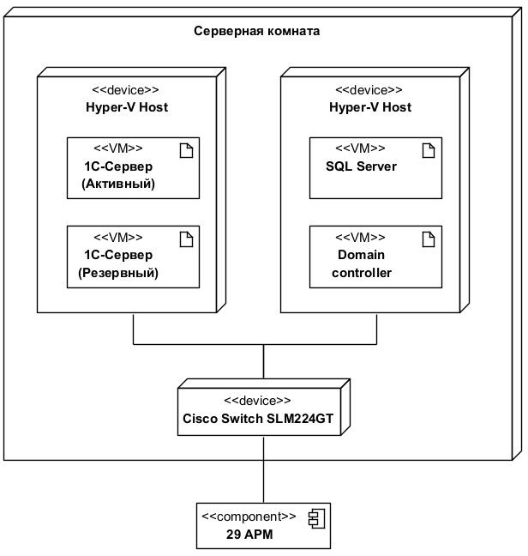
Диаграмма развёртывания

Slide 9
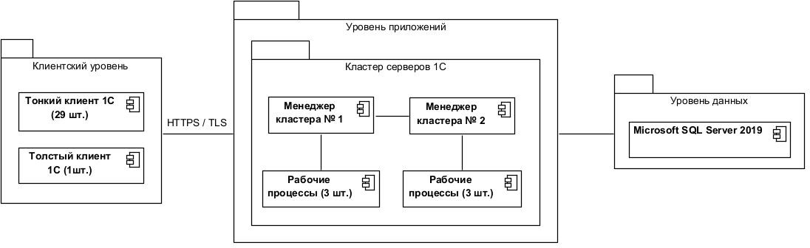
Диаграмма компонентов

Slide 10
Характеристики оборудования
Сервер 1С (2 шт.):
Процессор: 2× Intel Xeon Silver 4310 (12 ядер)
Оперативная память: 64 ГБ DDR4 ECC
Диски: 2× 480 ГБ SSD (RAID 1)
Сервер SQL (1 шт.):
Процессор: 2× Intel Xeon Gold 5317 (16 ядер)
Оперативная память: 128 ГБ DDR4 ECC
Диски: 4× 960 ГБ SSD (RAID 10)
АРМ (29 шт.):
Процессор: Intel Core i5-12400
Оперативная память: 16 ГБ DDR4
Накопитель: 256 ГБ SSD

Slide 11
Смета затрат - 1С
Наименование | Кол-во | Цена (руб.) | Сумма (руб.)
1С:УПП | 1 | 180 000 | 180 000
Лицензия сервер 1С (50 польз.) | 2 | 95 000 | 190 000
Лицензия тонкий клиент | 29 | 18 500 | 536 500
Лицензия толстый клиент | 1 | 18 500 | 18 500
ИТС ПРОФ (год) | 1 | 98 000 | 98 000
Итого ПО 1С |  |  | 1 023 000

Slide 12
Смета затрат - Microsoft и безопасность
Наименование | Кол-во | Цена (руб.) | Сумма (руб.)
Windows Server 2019 Standard | 2 | 120 000 | 240 000
SQL Server 2019 Standard (24 core) | 1 | 450 000 | 450 000
Windows 11 Pro | 29 | 15 000 | 435 000
SQL CAL (29 польз.) | 29 | 12 000 | 348 000
Kaspersky Endpoint Security | 32 | 3 500 | 112 000
DLP-система Solar Dozor | 1 | 350 000 | 350 000
Veeam Backup (3 ВМ) | 1 | 150 000 | 150 000
Итого |  |  | 2 135 000

Slide 13
Смета затрат - Оборудование
Наименование | Кол-во | Цена (руб.) | Сумма (руб.)
Сервер Dell PowerEdge R750 (2 шт.) | 2 | 350 000 | 700 000
Сервер Dell PowerEdge R750 (SQL) | 1 | 550 000 | 550 000
ПК для АРМ (29 шт.) | 29 | 65 000 | 1 885 000
Сетевое оборудование | - | - | 560 000
ИБП, принтеры, сканеры | - | - | 672 000
Доп. оборудование | - | - | 210 000
Итого оборудование |  |  | 4 577 000

Slide 14
Итоговая смета
Наименование | Сумма (руб.)
Оборудование | 4 577 000
ПО 1С:Предприятие | 1 023 000
ПО Microsoft | 1 473 000
ПО безопасности | 612 000
ИТОГО | 7 685 000

Slide 15

Соответствие требованиям
Требование | Решение | Результат
Время отклика ≤ 15 сек | Кластер 1С + SQL Server | Обеспечено
Постоянная доступность | 2 сервера в кластере | При сбое одного - работа продолжается
Восстановление ≤ 2 часа | Резервирование + Veeam Backup | Автоматическое переключение
Защита от внешнего доступа | Firewall + HTTPS | Шифрование SSL/TLS
Защита от копирования | DLP-система + права 1С | Контроль утечек

Slide 16
Преимущества выбранной архитектуры
Отказоустойчивость - кластер серверов 1С
Масштабируемость - возможность добавления рабочих процессов Безопасность - многоуровневая защита данных Производительность - распределение нагрузки
Эффективность - виртуализация ресурсов Надежность - резервное копирование

Slide 17
Выводы
Разработана архитектура ИС для 29 пользователей с учётом всех нефункциональных требований
Выбрана клиент-серверная архитектура с кластером серверов 1С и СУБД Microsoft SQL Server
Обеспечена отказоустойчивость через резервирование компонентов
Реализована многоуровневая защита данных (Firewall, HTTPS, DLP, ролевая модель)
Составлена смета стоимостью 7,7 млн рублей
Архитектура полностью соответствует требованиям Варианта 5

Slide 18

Спасибо за внимание!

